Slide 1
Math moduli

Slide 2
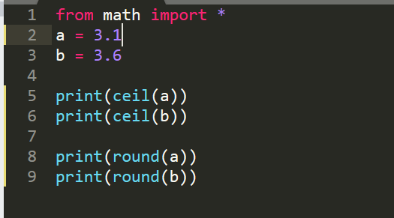
ceil(x) - X dan katta yoki unga teng bo'lgan eng kichik butun sonni qaytaradi.

Slide 3
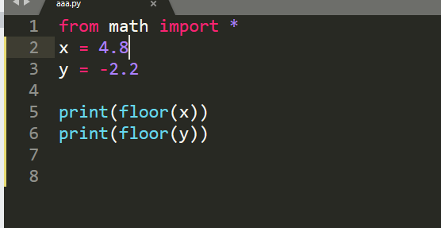
floor(x) – ceilni teskarisi

Slide 4
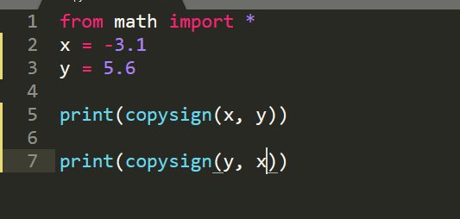
copysign(x,y) – y ishorasini olib x ni qaytaradi

Slide 5

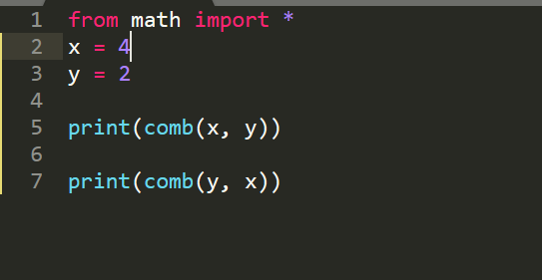
comb(n, k)- n ta raqam ichidan k ta juftlikni tanlab olish ehtimoli
Agar k ni kata kiritib qo’ysak 0 qiymat qaytaradi. Agar ikkalasini ham butun kiritmasak TypeError beradi. Agar manfiy kiritib qo’ysak ValueError beradi.

Slide 6
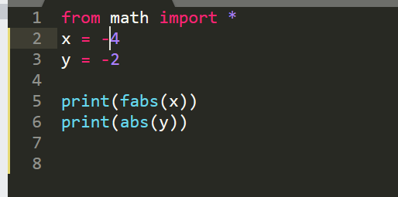
fabs(x) – absolyut qiymat qaytaradi

Slide 7
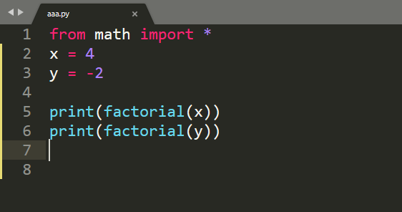
factorial(x) - X faktorialni butun son sifatida qaytaring. Agar x butun bo'lmasa yoki manfiy bo'lsa ValueError-ni qaytaradi.

Slide 8
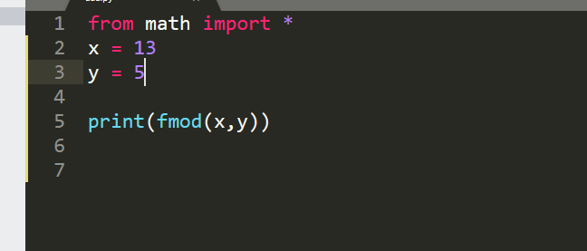
fmod(x,y) – x ni y ga bolgandagi qoldiq qiymatni qaytaradi. Float tipida

Slide 9
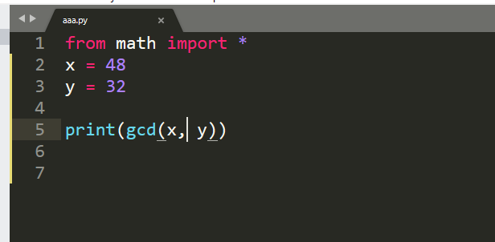
gcd(x,y) – 2 ta son uchun EKUB ni qaytaradi

Slide 10
lcm(x,y) – EKUK qaytaradi
3.9 versiadan yuqorilarda mavjud

Slide 11
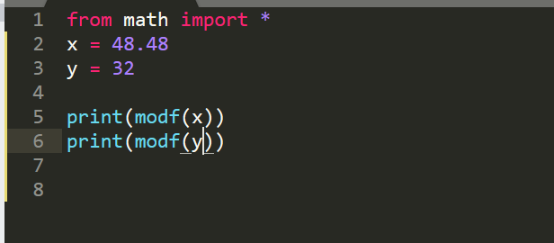
modf(x) – x sonining butun va kasr qismini qaytaradi

Slide 12
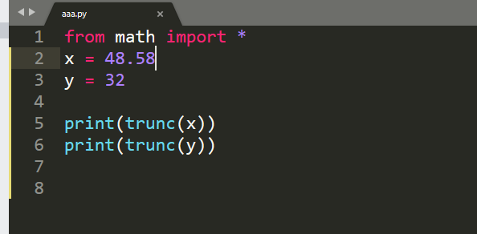
trunc(x) – butun qismini qaytardi

Slide 13
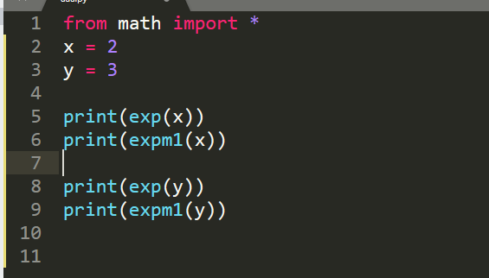
exp(x) – e ning x- darajasini hisoblaydi. expm1(x) e ning x-darajasini hisoblab 1 ni ayiradi

Slide 14
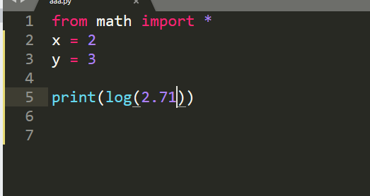
log(x) – natural logorifmni hsioblaydi

Slide 15
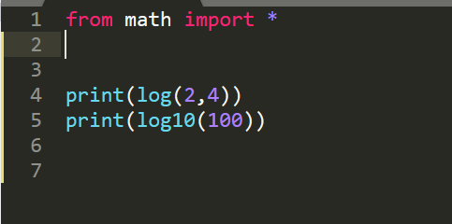
log(x,y) – logorifm hisoblaydi. log10(x) – o’nli logorimf

Slide 16
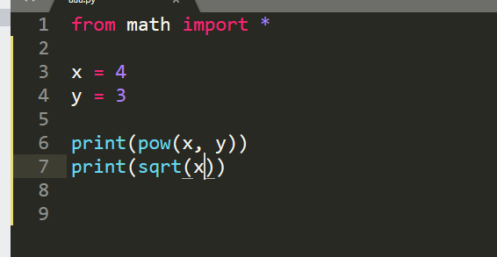
pow(x,y) – daraja sqrt(x) - ildiz

Slide 17
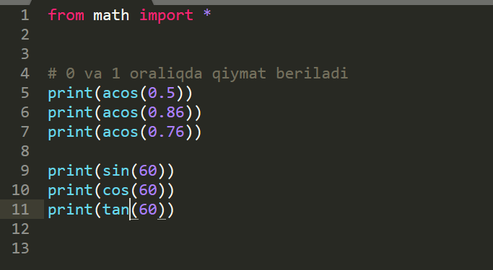
trigonometrik

Slide 18
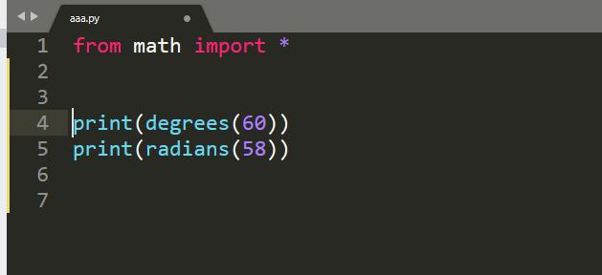
degrees(x)- radiandan darajaga radians(x) – darajadan radianga

Slide 19
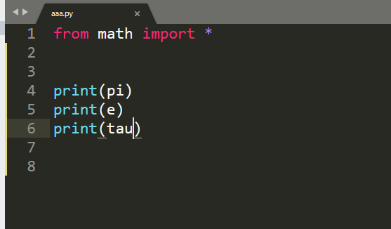
O’zgarmaslar

Slide 20
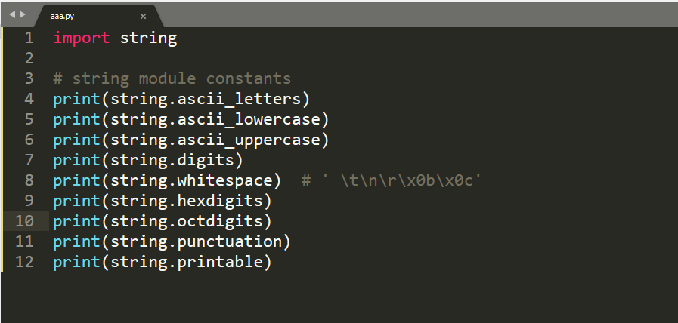
String constantalari

